Slide 1
01
মাল্টিমিডিয়া শ্রেণিতে স্বাগতম

Slide 2
02
পরিচিতি
শ্রেণিঃ পঞ্চম
বিষয়ঃ প্রাথমিক গণিত
অধ্যায়ঃ ৫
পাঠের শিরোনামঃ গুণিতক এবং গুণনীয়ক পাঠ্যাংশঃ গুণনীয়ক
সময়ঃ ৫০ মিনিট।
তারিখঃ ৩০/১১/২০১৯
আবুল কালাম আজাদ
সহকারী শিক্ষক
নাসিরাবাদ দুলাহার সরকারি প্রাথমিক বিদ্যালয়, নাচোল , চাঁপাইনবাবগঞ্জ।
মোবাইলঃ ০১৭১৭-৫৪৮০২০
ইমেইলঃ azad548020@gmail.com

Slide 3
03
চলো আমরা একটি গেম খেলি
কোন কোন সংখ্যা দ্বারা ২৮ কে ভাগ করা যায়---
১
২
৭
৯
৫
৮
১
২
৪
৭
১৪
২৮
২৮
৬
৪
১৪

Slide 4
04
১২টি আপেল আছে যা থেকে কোন অবশিষ্ট না রেখে কত ভাবে বন্টন করা যেতে পারে?
১ জনকে ১২ টি করে দেওয়া যেতে পারে।
৩ জনকে ৪ টি করে দেওয়া যেতে পারে।
৬ জনকে ২ টি করে দেওয়া যেতে পারে।
2 জনকে 6টি করে দেওয়া যেতে পারে।
৪ জনকে ৩ টি করে দেওয়া যেতে পারে।
১২ জনকে ১ টি করে দেওয়া যেতে পারে।
অর্থাৎ, ১২ টি আপেল ১ , ২ , ৩ , ৪ , ৬ এবং ১২ জনের মধ্যে সমানভাবে ভাগ করে দেওয়া যাবে।

Slide 5
05
আজকের পাঠের বিষয়
গুণনীয়ক

Slide 6
06
শিখনফল
এই পাঠ শেষে শিক্ষার্থীরা---
১৭.২.1 গসাগু সংক্রান্ত সমস্যার সমাধান করতে পারবে।

Slide 7
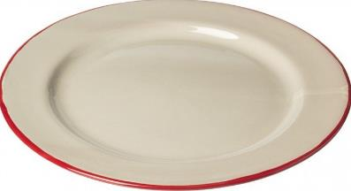
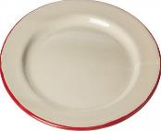
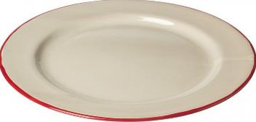
একজন শিক্ষক ৮ টি কমলা শিক্ষার্থীদের মধ্যে ভাগ করে দিতে চান। তিনি কতজন শিক্ষার্থীদের মধ্যে কমলাগুলো সমানভাবে ভাগ করে দিতে পারবেন?
07
জনপ্রতি ৩ টি করে কমলা দিলে সমানভাবে দেওয়া যায় না।
১ জনকে ৮ টি করে দেওয়া যেতে পারে।
2 জনকে ৪টি করে দেওয়া যেতে পারে।
৪ জনকে ২ টি করে দেওয়া যেতে পারে।
৮ জনকে ১ টি করে দেওয়া যেতে পারে।
অর্থাৎ, ৮ টি কমলা ১ , ২ , ৪ এবং ৮ জনের মধ্যে সমানভাবে ভাগ করে দেওয়া যাবে।

Slide 8
08
তাহলে বলত, গুণনীয়ক কী?
নিচের ছকের খালি ঘরগুলো পূরণ করি এবং কোন সংখ্যা বসবে তা আলোচনা করি।
শিক্ষার্থীর সংখ্যা | ১ | ২ | ৩ | ৪ | ৫ | ৬ | ৭ | ৮
কমলার সংখ্যা | ৮ | ৪ | $$×$$ | ২ | $$×$$ | $$×$$ | $$×$$ | ১
ক্লিক
ক্লিক
ক্লিক
ক্লিক
ক্লিক
ক্লিক
ক্লিক
ক্লিক
যে সকল সংখ্যা দ্বারা ৮ কে ভাগ করলে কোনো ভাগশেষ থাকে না সেগুলো হলো ৮ এর গুণনীয়ক।
৮ এর গুণনীয়ক হলো ১ , ২ , ৪ এবং ৮। কোনো সংখ্যার গুণনীয়কের মধ্যে ১ এবং ওই সংখ্যা থাকে।
গুণনীয়কের অপর নাম কী?
উৎপাদক।
গ.সা.গু এর পূর্ণরূপ কী?
গরিষ্ঠ সাধারণ গু্ণনীয়ক।
ক এর গুণনীয়ক হলো, যে সংখ্যা দ্বারা ক কে ভাগ করলে কোন ভাগশেষ থাকে না।
কোনো সংখ্যা যে যে সংখ্যা দ্বারা নিঃশেষে বিভাজ্য ঐ সংখ্যা গুলোকে সংখ্যাটির গুণনীয়ক বলে।

Slide 9
09
নিচের সংখ্যাগুলোর গুণনীয়কগুলো বৃত্তাকারে চিহ্নিত করি।
৯ এর গুণনীয়ক ১ ২ ৩ ৪ ৫ ৬ ৭ ৮ ৯
১৭ এর গুণনীয়ক ১ ২ ৩ ৪ ৫ ৬ ৭ ৮ ৯ ১০ ১১ ১২ ১৩ ১৪ ১৫ ১৬ ১৭
২০ এর গুণনীয়ক ১ ২ ৩ ৪ ৫ ৬ ৭ ৮ ৯ ১০ ১১ ১২ ১৩ ১৪ ১৫ ১৬ ১৭ ১৮ ১৯ ২০
২৪ এর গুণনীয়কঃ১ ২ ৩ ৪ ৫ ৬ ৭ ৮ ৯ ১০ ১১ ১২ ১৩ ১৪ ১৫ ১৬ ১৭ ১৮ ১৯ ২০ ২১ ২২ ২৩ ২৪
উদাহরণঃ
৩৬ = ১ $×$ ৩৬
= ২ $×$ ১৮
= ৩ $×$ ১২
= ৪ $×$ ৯
= ৬ $×$ ৬
৩৬ এর গুণনীয়ক ১ ২ ৩ ৪ ৬ ৯ ১২ ১৮ এবং ৩৬

Slide 10
10
একক কাজ
৪২ ও ৪৭ এর গুণনীয়ক গুলো লেখ।
.¶. ৪২ এর গুণনীয়কগুলো হলো = ১ , ২ , ৩ , ৬ , ৭ , ১৪ , ২১ , ৪২ ।
.¶. ৪৭ এর গুণনীয়কগুলো হলো = ১ , ৪৭ ।

Slide 11
11
১২টি আপেল এবং ৮টি কলা আছে। একজন শিক্ষক কতজন শিক্ষার্থীর মধ্যে ফলগুলো সমানভাবে ভাগ করে দিতে পারবেন তা নির্ণয় করি।
১ জনকে ১২ টি করে দেওয়া যেতে পারে।
৩ জনকে ৪ টি করে দেওয়া যেতে পারে।
৬ জনকে ২ টি করে দেওয়া যেতে পারে।
জনপ্রতি ৩ টি করে কলা দিলে সমানভাবে দেওয়া যায় না।
2 জনকে 6টি করে দেওয়া যেতে পারে।
৪ জনকে ৩ টি করে দেওয়া যেতে পারে।
১২ জনকে ১ টি করে দেওয়া যেতে পারে।
১ জনকে ৮ টি করে দেওয়া যেতে পারে।
2 জনকে ৪টি করে দেওয়া যেতে পারে।
৪ জনকে ২ টি করে দেওয়া যেতে পারে।
৮ জনকে ১ টি করে দেওয়া যেতে পারে।
অর্থাৎ, ১২ টি আপেল ১, ২, ৩, ৪, ৬ এবং ১২ জনের মধ্যে সমানভাবে ভাগ করে দেওয়া যাবে।
অর্থাৎ, ৮ টি কলা ১ , ২ , ৪ এবং ৮ জনের মধ্যে সমানভাবে ভাগ করে দেওয়া যাবে।

Slide 12
12
নিচের ছকের খালি ঘরগুলো পূরণ করি এবং এমন সংখ্যা বের করি যা দ্বারা আপেল ও কলার সংখ্যাকে ভাগ করা যায়।
শিক্ষার্থীর সংখ্যা | ১ | ২ | ৩ | ৪ | ৫ | ৬ | ৭ | ৮ | ৯ | ১০ | ১১ | ১২
আপেলের সংখ্যা | ১২ | ৬ | ৪
কলার সংখ্যা | ৮ | ৪ | × |  |  |  |  |  | × | × | × | ×
ক্লিক
ক্লিক
ক্লিক
ক্লিক
ক্লিক
ক্লিক
ক্লিক
ক্লিক
ক্লিক
১, ২, ৪ দ্বারা ৮ এবং ১২ কে ভাগ করা যায়। ১, ২ এবং ৪ হলো ৮ ও ১২ এর সাধারণ গুণনীয়ক।
সাধারণ গুণনীয়কের মধ্যে সবচেয়ে বড় সংখ্যাটি হলো ৪।
সুতরাং ৮ এবং ১২ এর গসাগু হল ৪।

Slide 13
13
১
২
৩
৪
১
২
৩
৪
১
১
২
২
৪
৪
৬
৬
১২
১২
৮
৮
১২ এর গুণনীয়ক
৮ এর গুণনীয়ক
১২ এর গুণনীয়ক
৮ এর গুণনীয়ক
সাধারণ গুণনীয়কের মধ্যে সবচেয়ে বড় সংখ্যাকে “গরিষ্ঠ সাধারণ গুণনীয়ক” বা গসাগু বলে। ১২ এবং ৮ এর গসাগু হলো ৪।
আমরা দেখতে পাচ্ছি যে , ১২ এবং ৮ এর সাধারণ গুণনীয়ক হলো ১ , ২ , ৪।

Slide 14
14
নিচের ছকটি ব্যবহার করে ১৮ এবং ২৪ এর সাধারণ গুণনীয়কগুলো এবং গসাগু নির্ণয় করি।
১৮ এর গুণনীয়কঃ ১ ২ ৩ ৪ ৫ ৬ ৭ ৮ ৯ ১০ ১১ ১২ ১৩ ১৪ ১৫ ১৬ ১৭ ১৮
২৪ এর গুণনীয়কঃ ১ ২ ৩ ৪ ৫ ৬ ৭ ৮ ৯ ১০ ১১ ১২ ১৩ ১৪ ১৫ ১৬ ১৭ ১৮ ১৯ ২০ ২১ ২২ ২৩ ২৪
১৮ ও ২৪ এর সাধারণ গুণনীয়ক হলো ১ , ২ , ৩ , ৬
১৮ ও ২৪ এর গরিষ্ঠ সাধারণ গুণনীয়ক ৬
১৮ ও ২৪ এর গসাগু ৬

Slide 15
15
জোড়ায় কাজ

Slide 16
16
সাধারণ গুণনীয়ক ও গসাগু এর মধ্যে আমরা কী সম্পর্ক দেখতে পাই?
৮ এবং ১২ এর সাধারণ গুণনীয়ক ১, ২, ৪
১২ এবং ১৮ এর সাধারণ গুণনীয়ক ১, ২, ৩, ৬
১২ এবং ১৫ এর সাধারণ গুণনীয়ক ১, ৩
সাধারণ গুণনীয়ক গসাগু এর গুণনীয়ক।
ক্লিক

Slide 17
17
এসো ৪০, ২৪, ৫৬ এর গসাগু কীভাবে নির্ণয় করা যায় তা নিয়ে আলোচনা করি।
২৪ এর গুণনীয়ক
১
২
৩
৪
৬
৮
১২
২৪
৪০ এর গুণনীয়ক
১
২
৪
৫
৮
১০
২০
৪০
৫৬ এর গুণনীয়ক
১
২
৪
৭
৮
১৪
২৮
৫৬
২৪ , ৪০ এবং ৫৬ এর সাধারণ গুণনীয়ক ১ , ২ , ৪ , ৮
২৪ , ৪০ এবং ৫৬ এর গরিষ্ঠ সাধারণ গুণনীয়ক ৮
২৪ , ৪০ এবং ৫৬ এর গসাগু ৮

Slide 18
18
দলীয় কাজ

Slide 19
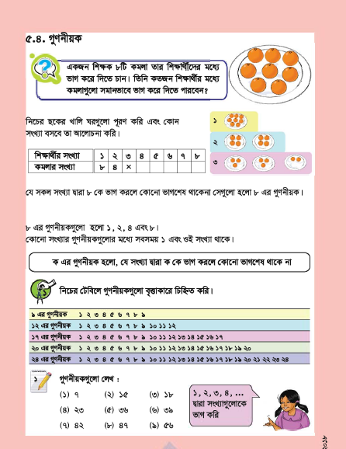
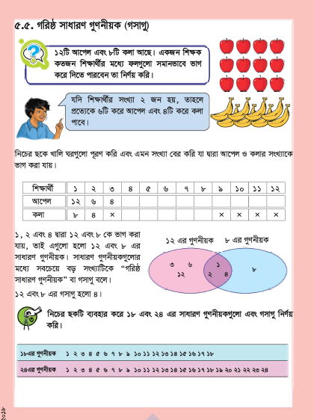
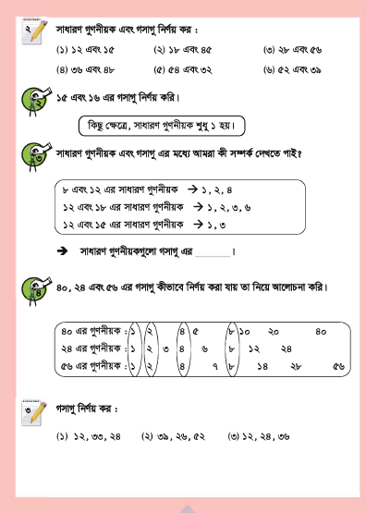
19
পাঠ্য বইয়ের সাথে সংযোগ (৩০, ৩১ ও ৩২ পৃষ্ঠা)মনোযোগ সহকারে পড়।

Slide 20
20
মূল্যায়ন
(ক) গসাগু এর পূর্ণরূপ কী?
(খ) গুণনীয়ক এর অপর নাম কী?
(গ) ১৬ এর গুণনীয়কগুলো লেখ।
(ঘ) ১২ এর গুণনীয়ক কয়টি?

Slide 21
21
বাড়ির কাজ

Slide 22
22
আজকের পাঠ এখানেই শেষ
সকলকে ধন্যবাদ।

